Slide 1
一年1班親師座談會 ~歡迎您的蒞臨~
導師：徐嘉玟 老師
2018/09/07
19:00~20:00

Slide 2
一、我們這「1」班之成員
三十二位健康又可愛的小寶貝
一群熱心又親切的爸爸和媽媽
一位班級導師：徐嘉玟老師
四位科任教師：英語--洪禎伶老師
健康--許美玲老師
資訊--邱靖琍主任
體育--簡詩芸老師

Slide 3
二、我們這「1」班之教育理念
尊重與接納每一位孩子，希望孩子在學校能安心學習、快樂成長，能逐漸自律和負責。
培養孩子積極正面的人生觀，養成孩子愛護自己、尊重及關懷他人的態度。
透過閱讀活動，鼓勵孩子多閱讀，進而從閱讀中得到樂趣、獲得更多知識。
在教學上，以孩子的生活應用出發，培養孩子帶著走的能力。

Slide 4
三、我們這「1」班之學校生活
上學時間: 7:50前到校，請盡量在家用完早餐。
放學時間: 星期二 15:30 ，其餘時間 12:30放學。
每周一會有英語課，當天會讓孩子帶課本回家複習。
9/19開始每週三8:00~8:30為兒童朝會時間，7:50就會至活動中心升旗，請吃完早餐，並準時到校。
每週三朝會完後飲用牛奶(優酪乳)或豆漿。
每周二、五午餐會有水果。
每周五的午餐是蔬食日，搭配甜湯。
每週五穿體育服及運動鞋或布鞋。

Slide 5
四、我們這「1」班之重要行事-1
第一學期
107/09/24(一)中秋節放假一天
107/10/10(三)國慶日放假一天
107/11/06(二)一年級注音符號大會考
107/11/13(二)一年級健康檢查
107/12/01 (六)運動會(歡迎家長蒞臨)
107/12/07 (五)運動會補放假一天
107/12/22 (六)補12/31(一)調整放假之課程
107/12/31(一)~108/01/01(二)開國紀念日放假二日
108/01/09(三)~108/01/10(四)期末考
108/1/18(五)結業式
108/1/21(一)寒假開始

Slide 6
四、我們這「1」班之重要行事-2
第二學期
108/02/11(一)第二學期開學日
108/02/23(六)補3/1(五)二二八調整放假之課程
108/02/28(四)~03/01(五)二二八和平紀念日放假
108/03/27(三)全校路跑
108/03/27(六)親職教育日(歡迎家長蒞臨)
108/04/02(二)1-5年級戶外教育
108/04/03(三)親職教育日補放假一天
108/04/04(四)~ 04/05(五)兒童節&掃墓節放假二日
108/04/16(二)~ 04/17(三)期中評量
108/06/07(五)端午節
8/06/19(三)~ 06/20(四)期末評量
108/06/28(五)結業式
108/07/01(一)暑假開始

Slide 7
五、我們這「1」班之課程介紹-1
課本(ㄅ)
習作(ㄆ)
字詞習寫 (ㄈ)
注音習寫 (ㄇ)
看圖說故事
進行筆畫練習部份
分次當回家作業練習，要能拼音並寫整齊。
朗讀課文+動作3遍
描注音符號3遍寫1遍
拼音和聲調練習3遍
讀一讀或比一比3遍
會拿回去複習，但不寫，當考試測驗孩子。
國語首冊

Slide 8
五、我們這「1」班之課程介紹-2
課本(1)
習作(2)
練習 (4)
附件 (3)
先自行閱讀，先自行思考(搭配數學認知學習單)。
作業或考試
搭配課程，回家作業，私下後請收進附件
搭配課程，回家作業
數學

Slide 9
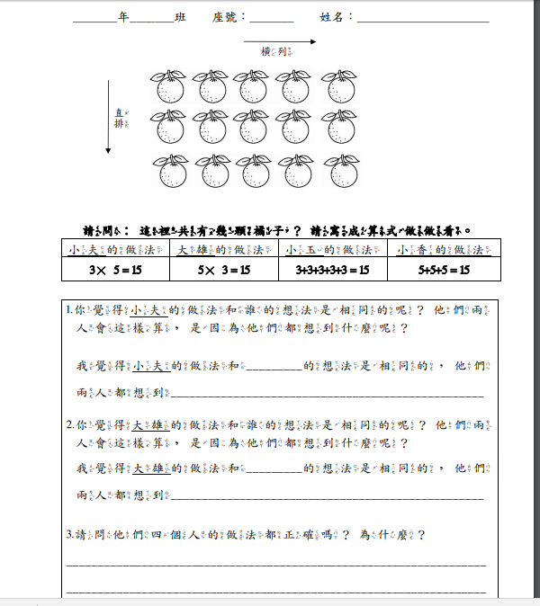

Slide 10
五、我們這「1」班之課程介紹-3
其他課程
生活
英語
本土語
健康體育
綜合活動

Slide 11
六、我們這「1」班之評量
（一）評量項目：期中評量、期末評量、學期總成績
（二）成績計算方式：
期中評量、期末評量: 評量佔50%，平時佔50%
學期總成績－－各科皆採計，英語為學習評語
（三）平時成績包含：
學習態度：用心聆聽、踴躍發表、積極學習。
作業表現：用心習寫且按時完成、保持簿本清潔、確實訂正錯誤
平時考試: 聽寫、複習考
日常生活表現：出缺席情況、生活常規、擔任班級職務認真負責。

Slide 12
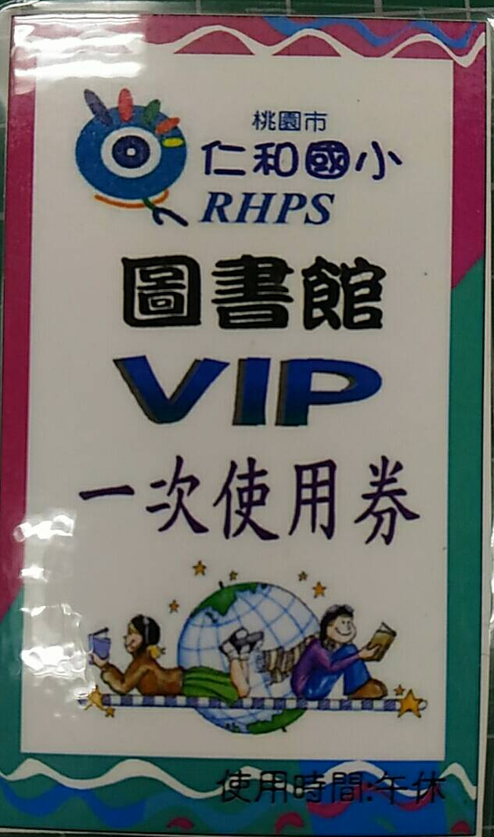
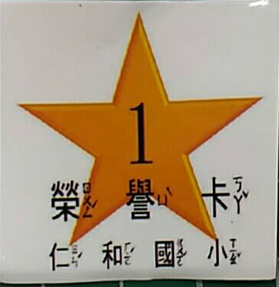
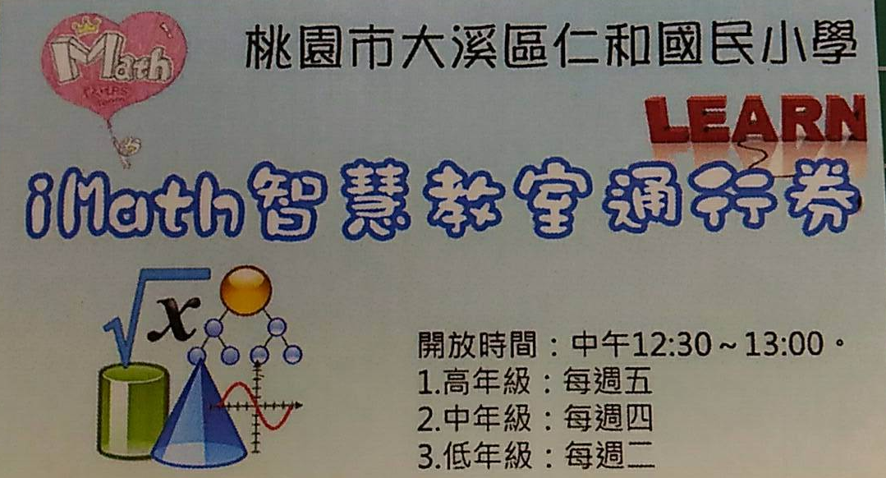
七、我們這「1」班之榮譽制度-1
☺配合學校晶幣獎勵制度兌換獎品
黑板集10顆星星兌換1張榮譽貼紙或VIP卡
(吃飯、秩序、整潔、作業……)
作業集100顆星星兌換1張榮譽貼紙或VIP卡
(第一次O.K 5顆；第二次O.K 4顆；第三次O.K 3顆……)

Slide 13
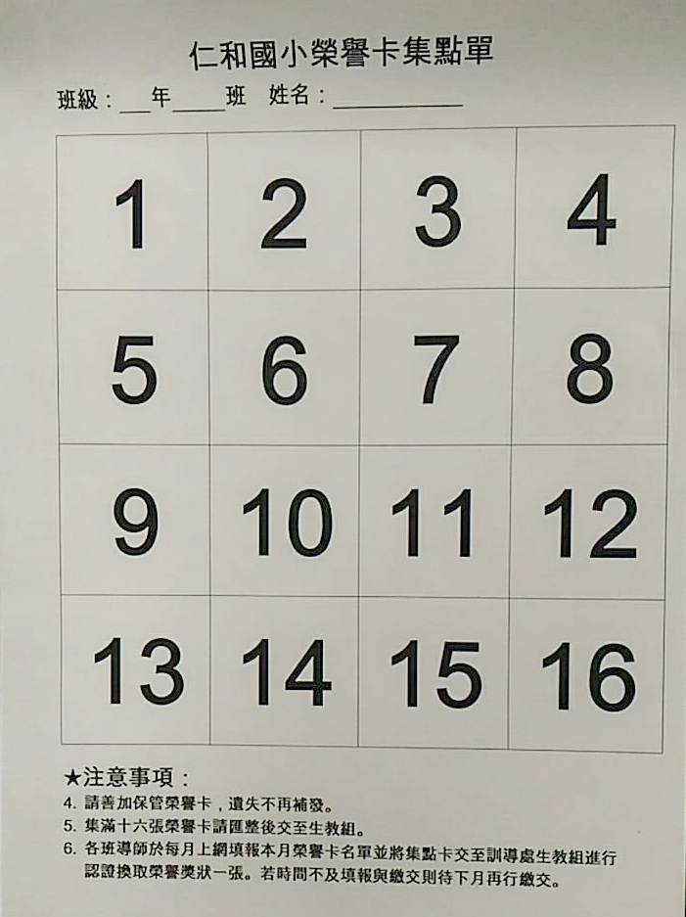
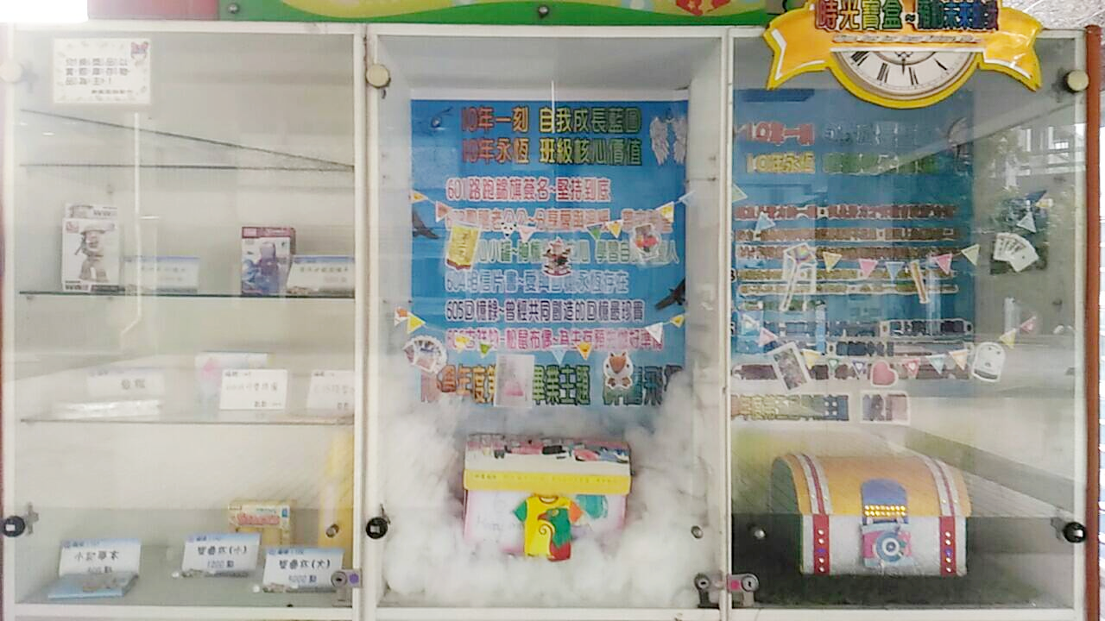
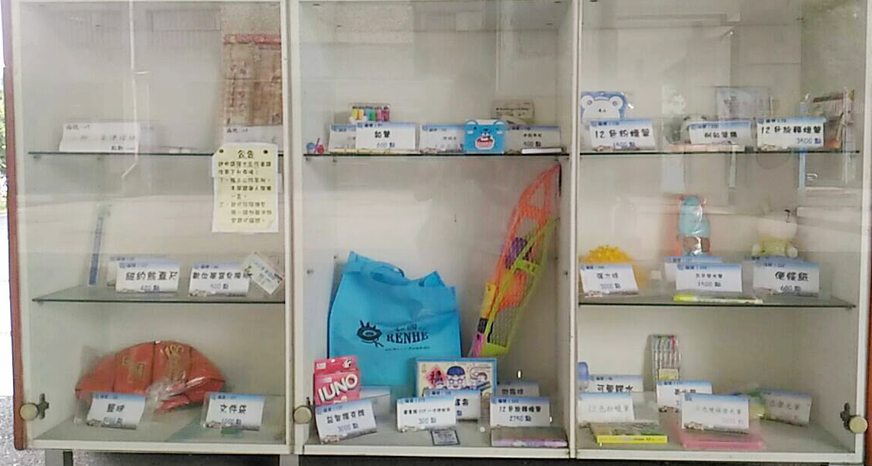
七、我們這「1」班之榮譽制度-2

Slide 15
八、我們這「1」班之配合事項
讓孩子學會為自己的事情負責任。
養成孩子握筆正確，把作業寫整齊以及按照筆順寫的好習慣。
隨時了解孩子的學習狀況，作業與聯絡簿請務必簽名，作業部份請在當天頁碼下方簽名即可。
聽孩子說故事，培養孩子的說話能力。
抽空陪孩子閱讀，讓孩子養成閱讀的習慣。
孩子閱讀完後，問孩子書中的內容，協助閱讀認證。
低年級需背誦弟子規、三字經和珠子治家格言(國學啟蒙)以及唐詩(唐詩精選集)，請協助讀經認證，此兩本為公物。
若孩子有感冒或腸病毒症狀，請提醒孩子戴口罩來學校上課。

Slide 16
貼上照片
姓名學號一定要寫且正確
佩佩豬
1060333
填入班級
7

Slide 17
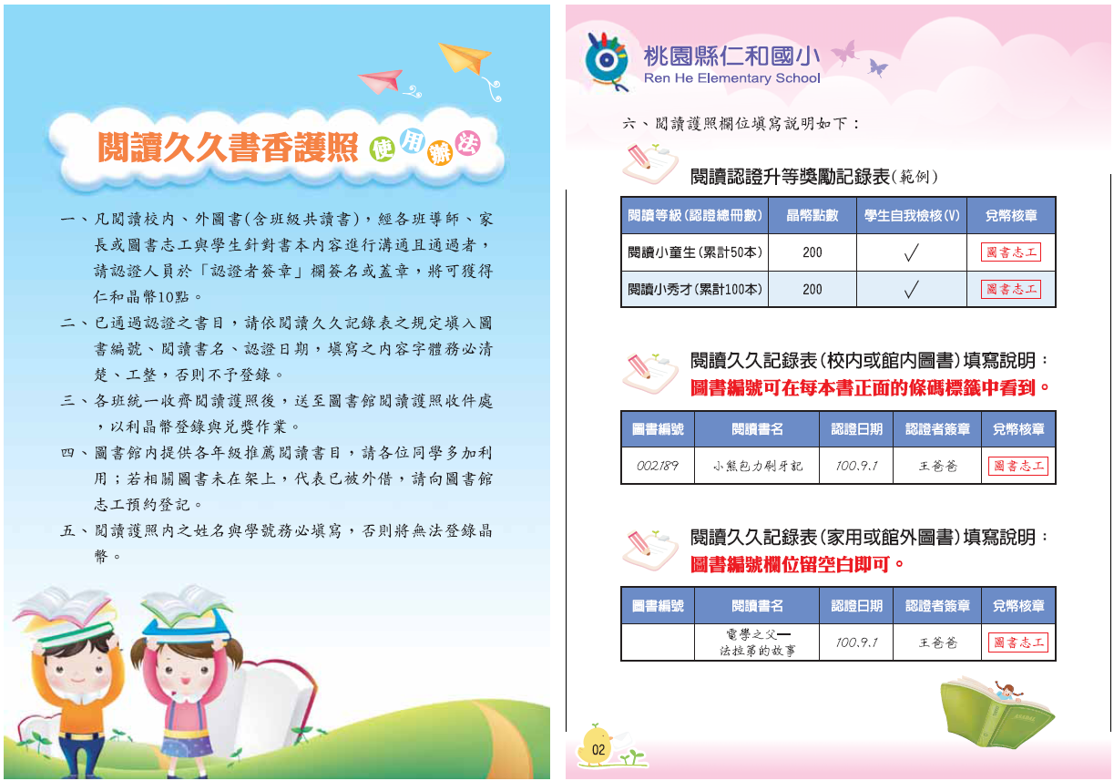

Slide 18
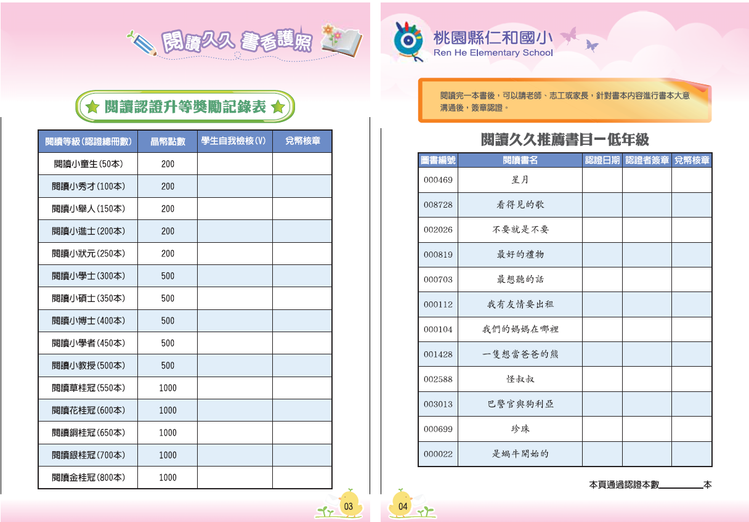
請自行計算本數，並打勾申請獎勵
書名相同，編號不同，可登錄，不用修正。
請自行計算登錄
12

Slide 19
確認是仁和國小的圖書
圖書編號才可登錄
000704
喬爺爺的花園
105.10.03
爸爸豬

Slide 20
家裡的書
別的圖書館的書
上山種下一棵樹
105.10.03
媽媽豬

Slide 21
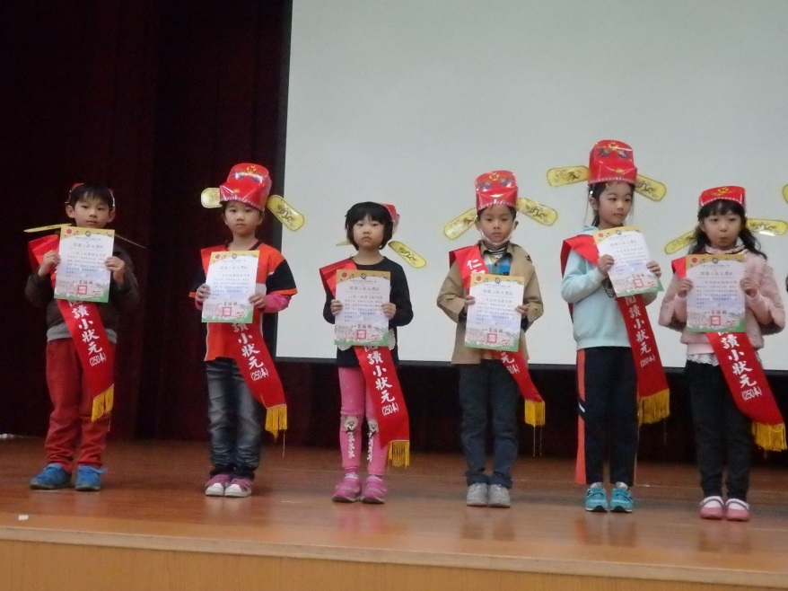
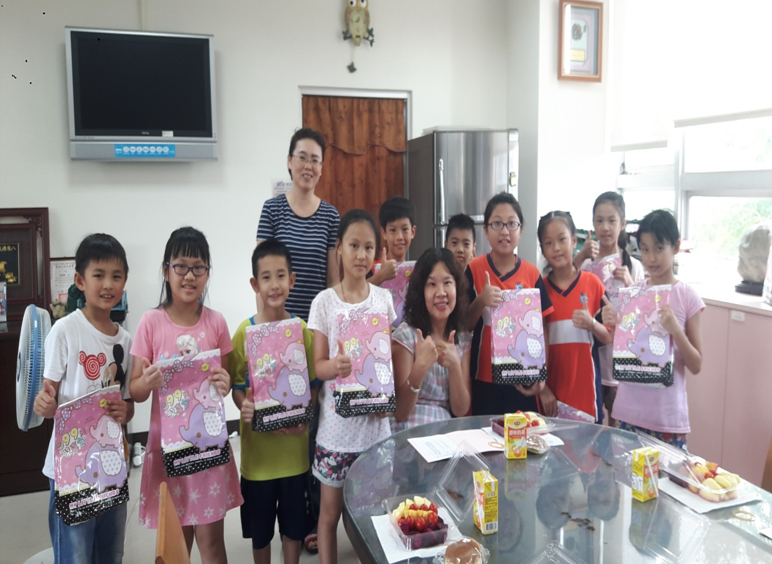
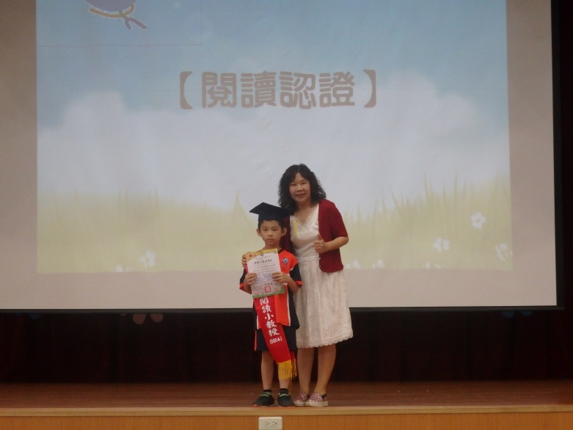
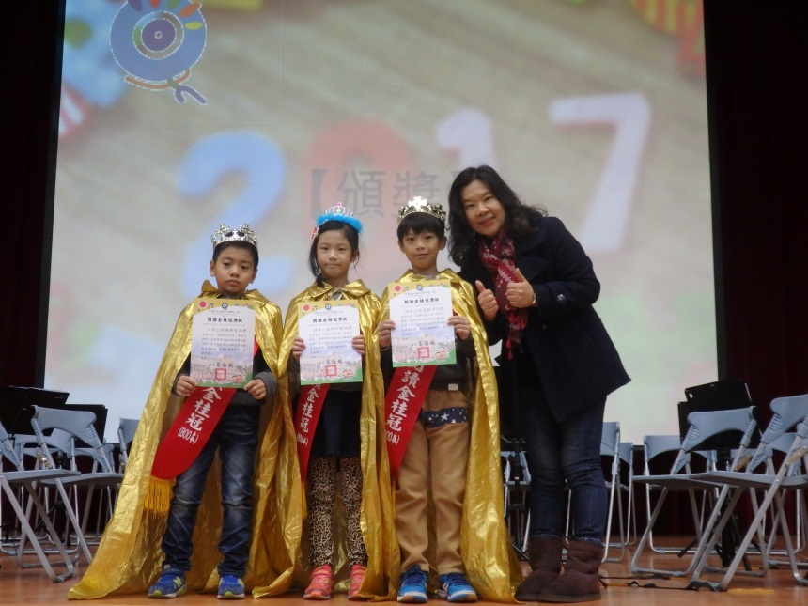
閱讀久久 書香護照獎勵辦法
獎項 仁和晶幣
閱讀一本書 10P
閱讀學習單一張 40P
讀經背誦一則 10P
投稿獲獎 100P
閱讀小童生(累計50本) 200P
閱讀小秀才(累計100本) 200P
閱讀小舉人(累計150本) 200P
閱讀小進士(累計200本) 200P
閱讀小狀元(累計250本) 200P 於兒童朝會時公開表揚，並頒發閱讀小狀元獎狀
閱讀小學士(累計300本) 500P
閱讀小碩士(累計350本) 500P
閱讀小博士(累計400本) 500P
閱讀小學者(累計450本) 500P
閱讀小教授(累計500本) 500P 與校長合照，並共進精緻美味的下午茶。
閱讀草桂冠(累計550本) 1000P
閱讀花桂冠(累計600本) 1000P
閱讀銅桂冠(累計650本) 1000P
閱讀銀桂冠(累計700本) 1000P
閱讀金桂冠(累計800本) 1000P 與校長及家長會長合照，共進精緻美味的下午茶。
閱讀小狀元
閱讀小教授
閱讀金桂冠
回目錄

Slide 23
九、我們這「1」班之協助事項
是否繳交這兩年之班級費用?費用500元，每學期明細說明，若有剩餘則再行討論。(請推派或自願擔任班級財務長)
提供球類或益智玩具?
利用班級費用每月開慶生會?(當天可申請退餐，每人20元加入開慶生會費用)

Slide 24
我們抱持著相同的心 都是為了孩子好 也許做法不一樣 請相信我

Slide 25
面對著三十二位孩子 我可能沒有辦法面面俱到 有任何疏失 請提醒我

Slide 26
讓我們在教育孩子的路上 成為最好的合作夥伴 孩子的成長 有您相伴 必定有更佳的表現

Slide 27
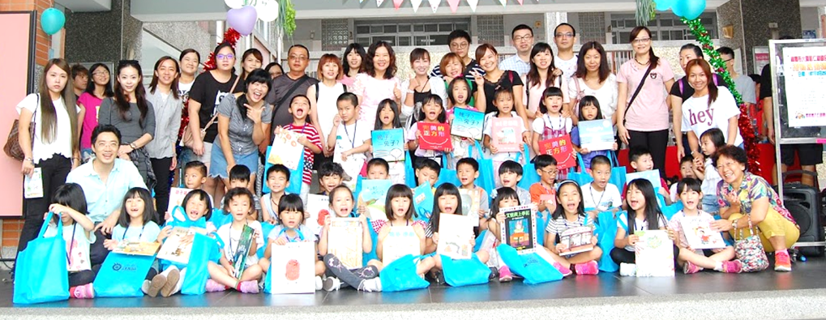
讓我們一同期盼著孩子
愛上學 守規矩 有禮貌
肯負責 能獨立 富愛心

